Slide 2
La transparencia y el acceso a la información pública en Chile
2009-2015
Vivianne Blanlot
Presidenta
27 de Agosto de 2014

Slide 3
Existimos para promover y cooperar en la construcción e institucionalización de una cultura de la transparencia en Chile, garantizando el derecho de acceso a la información pública
de las personas
MISIÓN CONSEJO PARA LA TRANSPARENCIA

Slide 4
CONFIANZA EN EL SECTOR PÚBLICO
En una escala de 1 a 10, ¿qué cree Ud. acerca de las siguientes afirmaciones?:
¿Cuánto CONFÍA Ud. en el sector público?
NADA | 2 | 3 | 4 | 5 | 6 | 7 | 8 | 9 | MUCHO
76,4%
23,6%

Slide 5
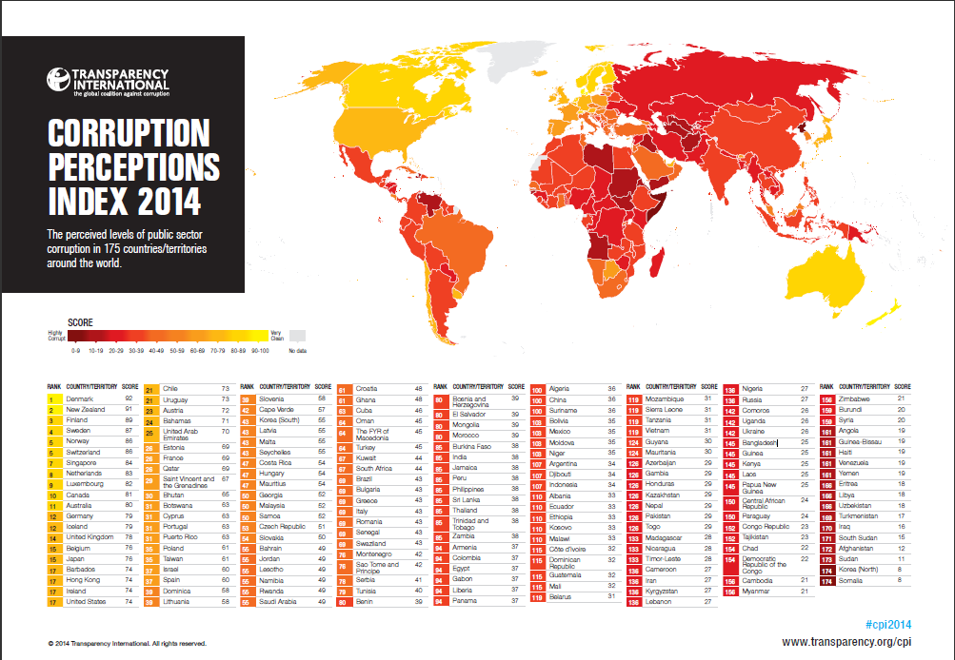

Slide 6
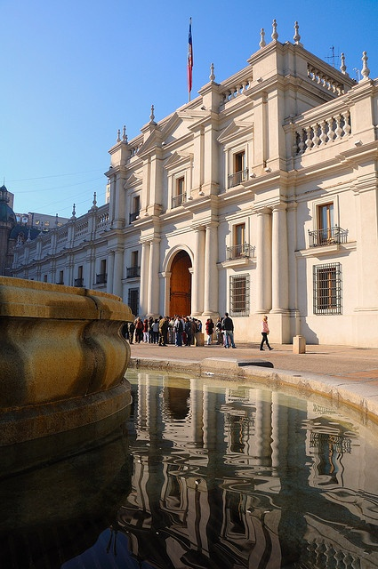
La clave para fortalecer la confianza institucional es abordar la transparencia como Política Pública.

Slide 7
GESTIÓN ESTRATEGICA
CONSEJO PARA LA TRANSPARENCIA

Slide 8
Solicitudes de Acceso en la Administración Central
 | 2009 | 2010 | 2011 | 2012 | 2013 | 2014 | 2015
N° solicitudes | 23.912 | 35.409 | 39.960 | 51.952 | 61.336 | 65.868 | 17.444
Fuente: Informes Estadísticos de Solicitudes, años 2009 al 2015 Comisión de Probidad y Transparencia, MINSEGPRES.

Slide 10
Evolución de ingresos al Consejo para la Transparencia
 | 2009 | 2010 | 2011 | 2012 | 2013 | 2014 | 2015 | Total
N° casos | 627 | 985 | 1.608 | 1.820 | 2.321 | 2.812 | 1.772 | 11.945
94% de decisiones notificadas.

Slide 11
Más de 770 organismos públicos son sujetos obligados de la ley de transparencia
325
Organismos de la administración central
54
Corporaciones Municipales
345
4
Municipios
Organismos autónomos
30
Empresas Públicas
16
Universidades estatales
7
Fundaciones

Slide 12
Resultados de Fiscalización en Transparencia Activa por tipo de organismo
SEGMENTO | PROCESO 2010 | PROCESO 2010 | PROCESO 2011 | PROCESO 2012 | PROCESO 2013 | PROCESO 2014 | PROCESO 2015
Organismos de la Administración Central | 88.31% | 93.82% | 93.37% | 96.93% | 96.26% | 92.91% | -
Universidades | - | 20.45% | 76.54% | 77.93% | 90.50% | 85.07% | -
Municipalidades | - | - | - | 30.26% | 47.43% | 56,09% | -
Corporaciones Municipales | - | - | - | - | 13.26% | 45.7% | 45,4%
Fundaciones | - | - | - | - | 94.15% | 91.31% | -
Empresas Públicas | - | - | - | - | - | 78.52% | -

Slide 13
258
Sumarios solicitados a Contraloría
166
Funcionarios
sancionados
M$
54.595
Multas Pagadas

Slide 14
Más de 60,000 personas en acciones de capacitación presencial o virtual en temáticas asociadas a Ley de Transparencia, Ley del Lobby, protección de datos personales.

Slide 15
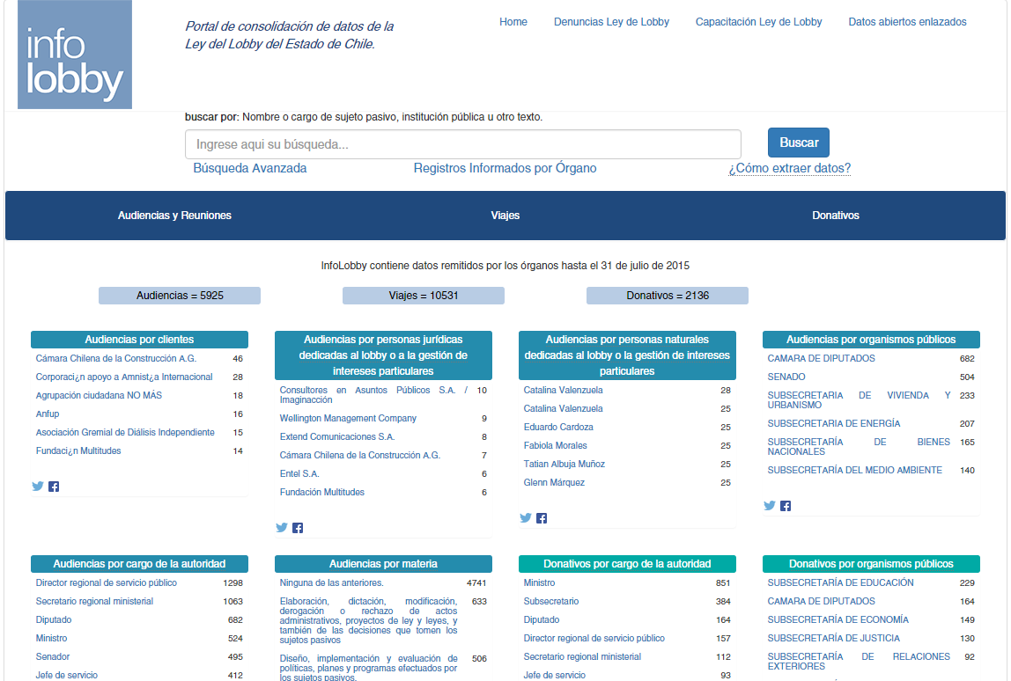
Info Lobby
600 lobbistas, 7.692 gestores de intereses y 18.594 registros de agenda pública.

Slide 16
INNOVACIÓN Y
CON FOCO EN LAS NECESIDADES CIUDADANAS

Slide 17
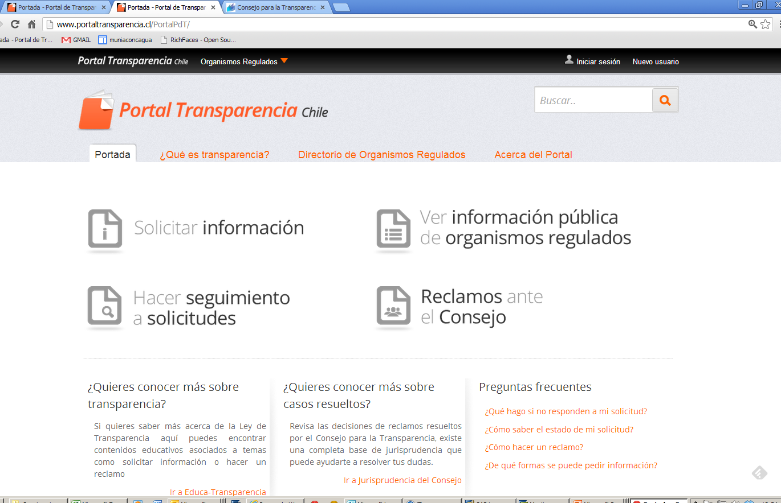
Portal de Transparencia de Chile
337 organismos interoperando en el Portal de Transparencia del Estado.

Slide 18
Usuario Simulado
 | DAI Online 2014 | DAI Presencial 2014*
Organismos de la Administración Central | 71,11% | 68,01%
Universidades | 35,27% | 18,36%
Municipalidades | 54,24% | 73,92%
*Nota:
Los universos considerados por el DAI online fueron del 100%.
Sin embargo para el DAI presencial se consideró las siguientes muestras: 84 organismos de la administración central, 68 municipios y 4 universidades.

Slide 19
Modelo de Gestión de Transparencia Municipal

Slide 20
Modelo de Gestión Documental
Documento del Modelo de Gestión Documental.
8 Guías de Implementación y 25 Directrices
Etapa piloto en distintas instituciones públicas.

Slide 21
Ideas.Info
Se han recepcionado más de 100 ideas.

Slide 22
Honduras, México, Perú, Uruguay, Argentina, Brasil, Bolivia, Chile, Colombia, Ecuador, El Salvador, Costa Rica, Guatemala, España, Banco Mundial, Organización de Estados Americanos (OEA), Programa de Cooperación Regional Euro Social.
Nuestras Redes:
Nacional y el Mundo Privado.
Regional y Órganos Garantes.

Slide 23
LOS RESULTADOS DE LA
CUENTA PUBLICA PARTICIPATIVA

Slide 24
Apoyo en el correcto ejercicio de la ley
Acompañamiento a los sujetos obligados
Habilitar a los ciudadanos
Capacitación y Difusión
Fiscalización activa
Sistema Integral de Transparencia
Gestión de casos
Campaña de difusión masiva
Ampliación de la ley de transparencia
Mayores y mejores herramientas
Oportunidad en los tramitación de los casos
Input para el proceso de planificación estratégica institucional 2016

Slide 25
Existimos para promover y cooperar en la construcción e institucionalización de una cultura de la transparencia en Chile, garantizando el derecho de acceso a la información pública
de las personas
MISIÓN CONSEJO PARA LA TRANSPARENCIA

